Slide 1
冒險故事(VTube Studio)
Notes:
大家好，接下來我要分享我的冒險故事

Slide 2
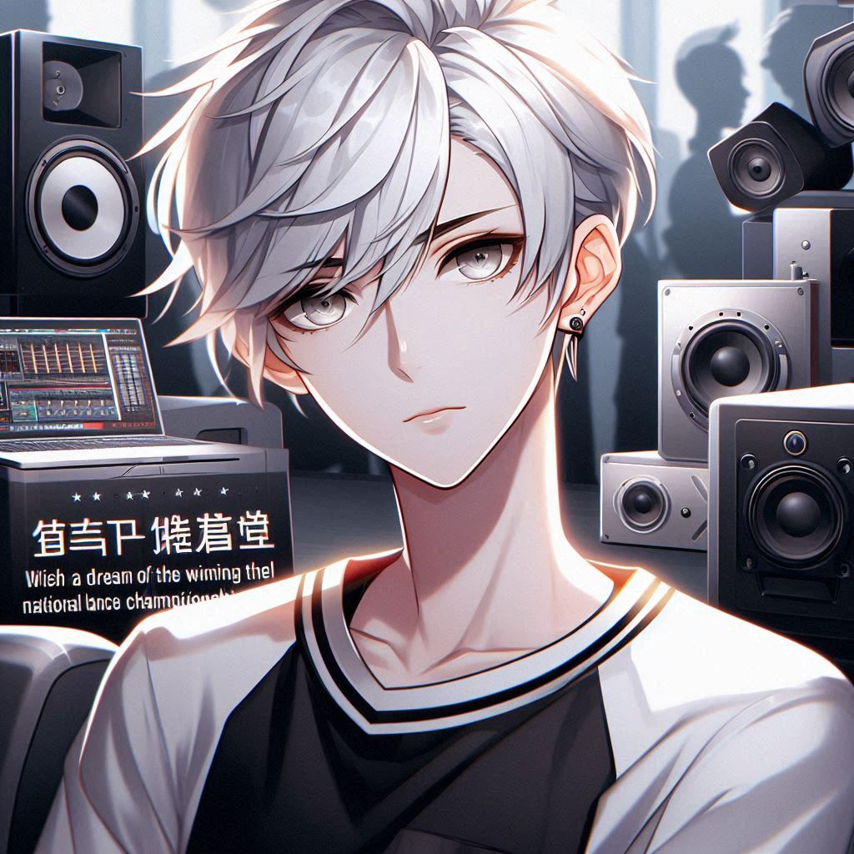
1. 目標
Notes:
A male character with white hair, gray eyes, wearing a black and white T-shirt, with a cold expression, and surrounded by competition audio equipment
這次，我終於有機會參加一場知名音樂節的DJ比賽，我希望能用音樂讓觀眾感受到強烈的節奏與情感，並藉此提升我的DJ技巧，讓更多人知道我的音樂。

Slide 3
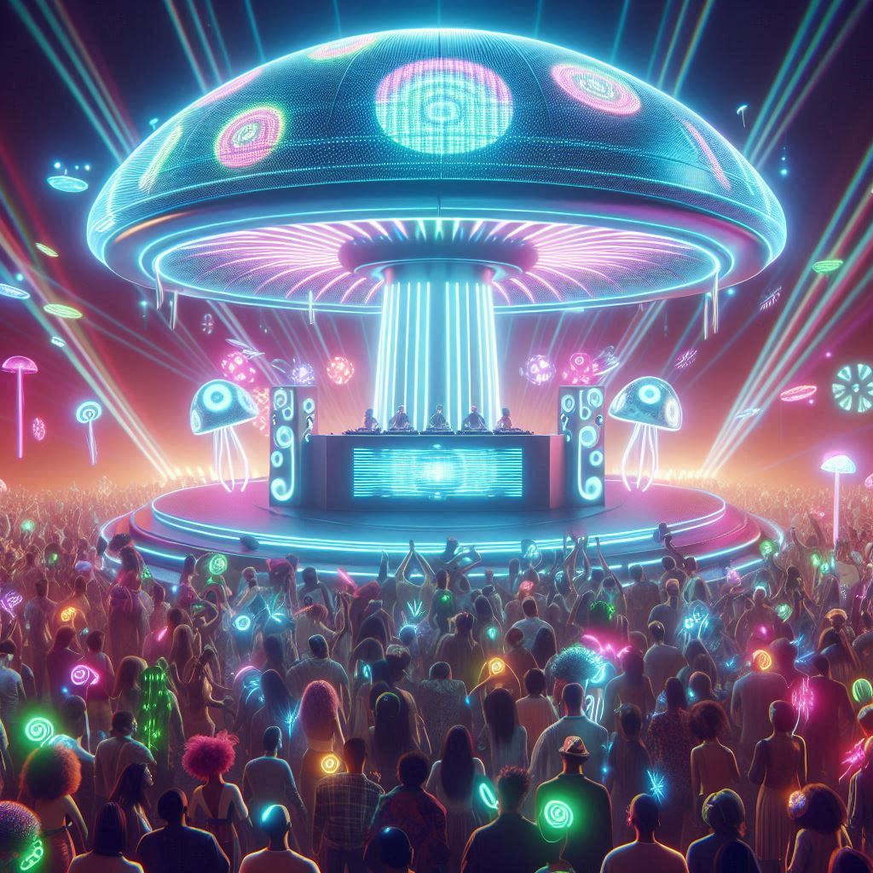

2. 阻礙
Notes:
DJ booths with unique designs
比賽當天，當我到達現場時，看到現場圍滿了觀眾與參賽者，我不禁感到壓力倍增。

Slide 4
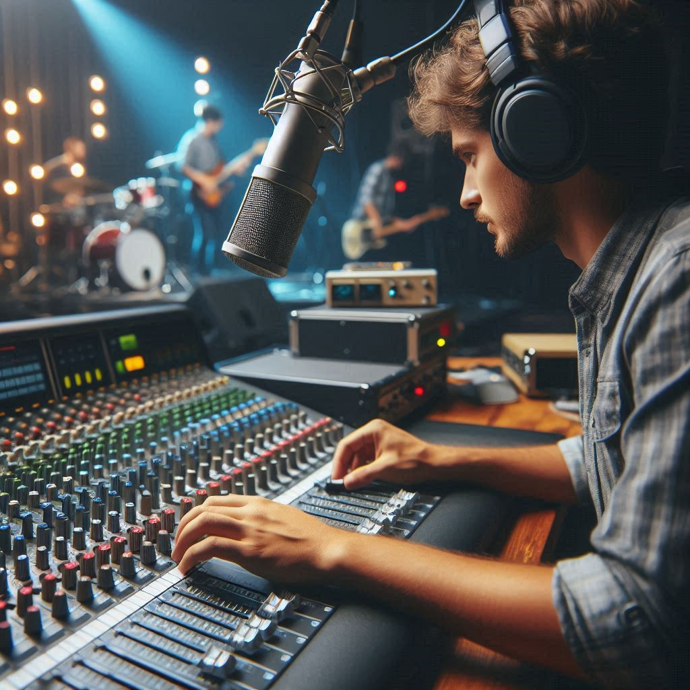
Notes:
Audio equipment
看到其他參賽者裝備齊全，操作技術純熟。加上，家裡並不支持我走這條音樂路，這讓我更加焦慮。

Slide 5
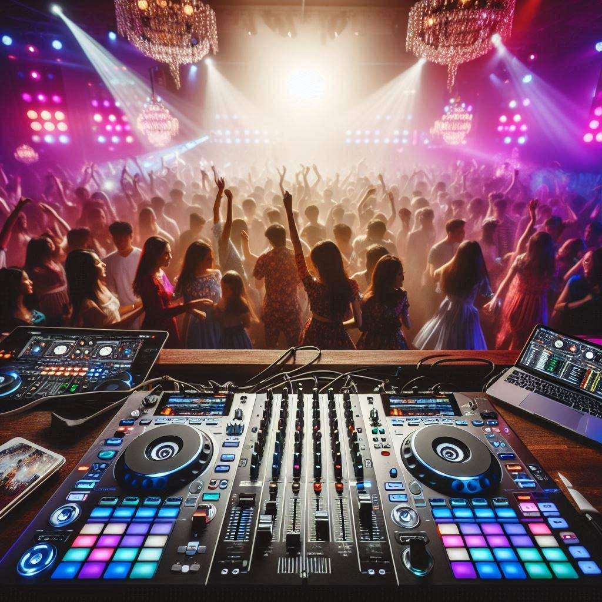
3. 努力
Notes:
DJ booths with unique designs
儘管如此，我告訴自己，這是我的機會。開始為即將上台的表演做準備

Slide 6
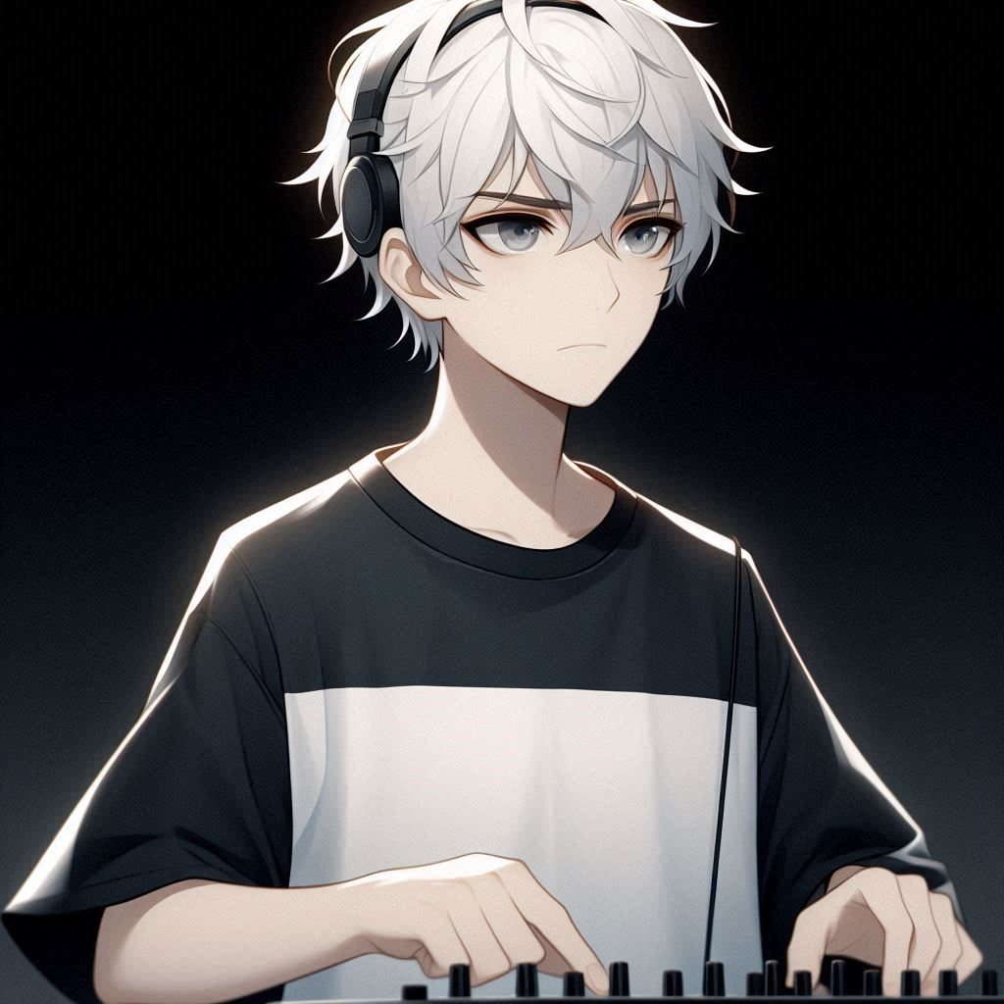
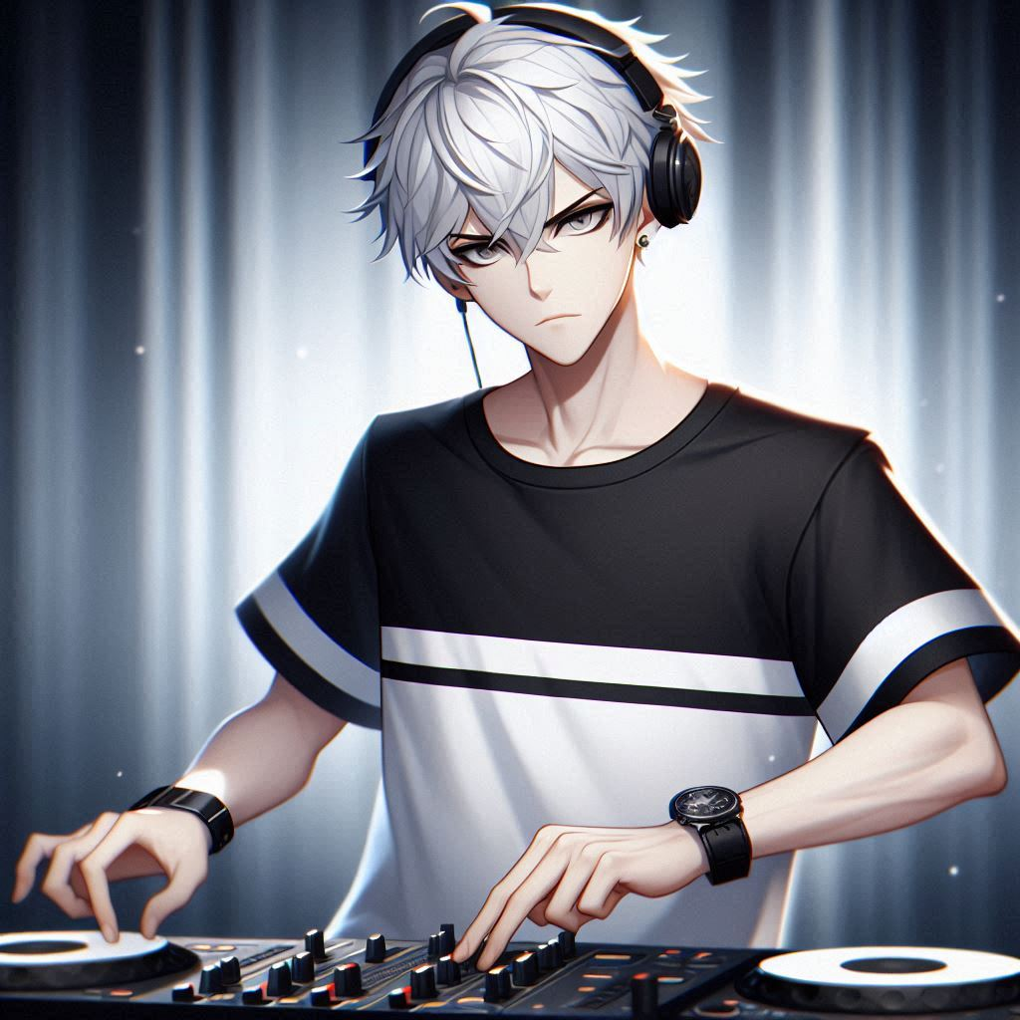
Notes:
A male character with white hair, gray eyes, wearing a black and white T-shirt, with a cold expression, practicing DJ skills with dedication, and creating music that captivates the audience
我回想起自己每個夜晚的練習，告訴自己只要專注於音樂，其他的都不重要。隨著比賽開始，我深吸一口氣，全心投入到混音的節奏中。
隨著比賽開始，我深吸一口氣，全心投入到混音的節奏中。

Slide 7
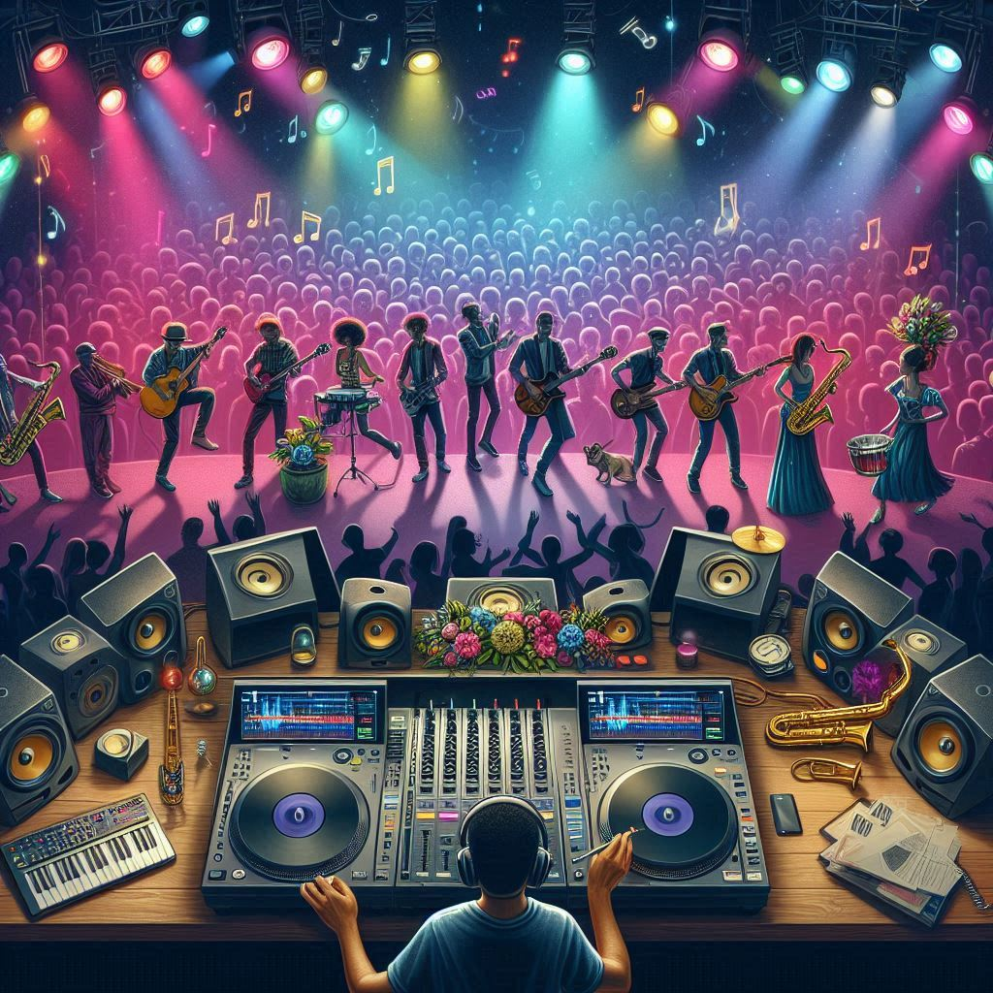
Notes:
music sound equipment
表演開始一切還算順利，但就在我準備播放最後一段高潮時，我的混音設備突然出現故障，音樂瞬間中斷。觀眾的注意力全都轉向了我，我感到無比尷尬和挫折。

Slide 8

5. 意外
Notes:
music sound equipment with music notes
正當我感到失望時，現場的音樂監製注意到了我的問題，快速提供了一台備用設備。

Slide 9
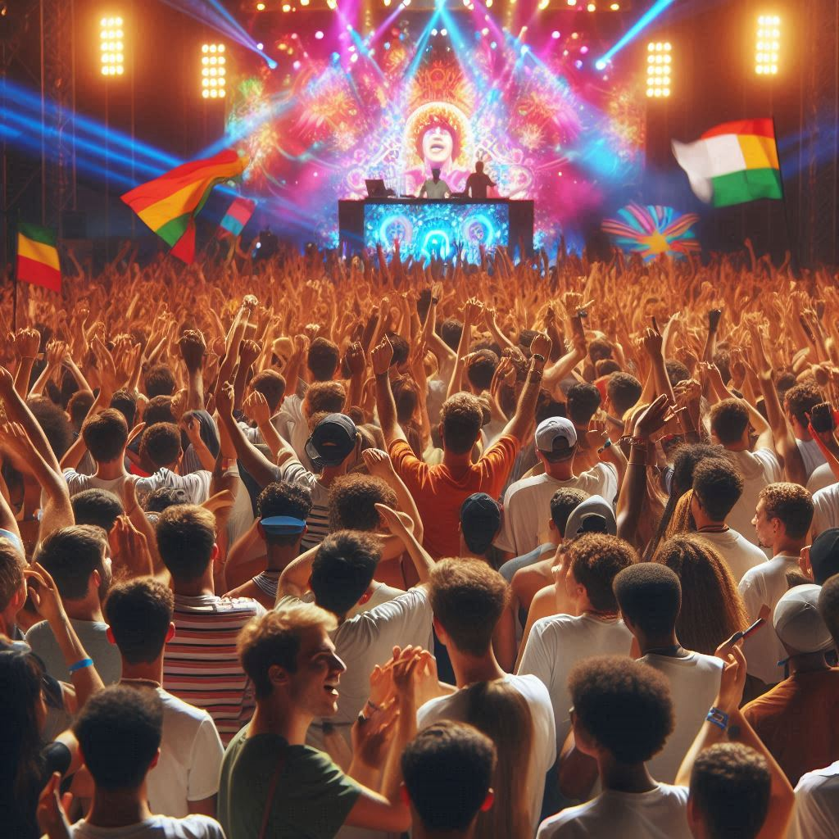
Notes:
DJ booths with unique designs
這讓我重新拾起信心，完成了最後的混音。雖然表演不是完全按計劃進行，但觀眾的反應讓我感到驚喜，甚至有人開始隨著我的節奏舞動起來。

Slide 10
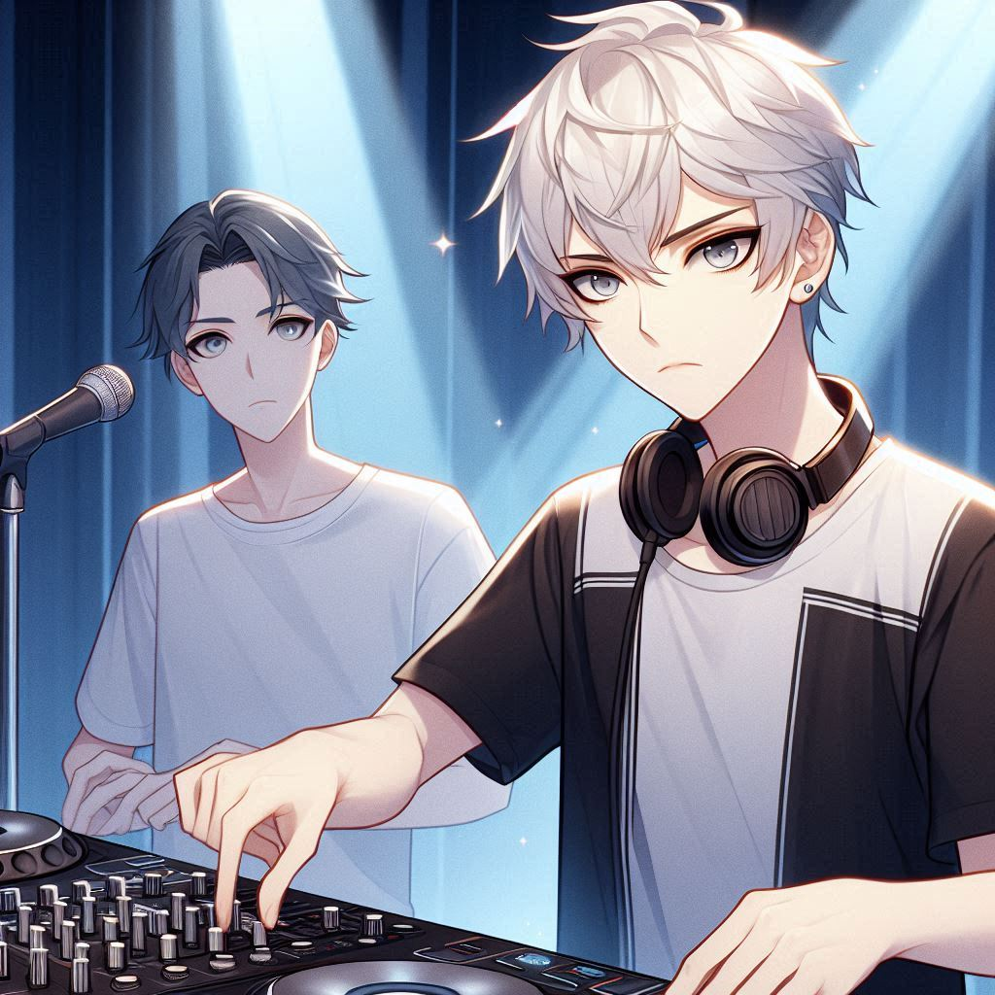
6. 轉彎
Notes:
A male character with white hair, gray eyes, wearing a black and white T-shirt, with a cold expression, practicing DJ skills with dedication, and creating
music that captivates the audience, with a stage assistant helping to fix the sound system.
比賽後，監製找到我，稱讚了我對音樂的感覺，並說我有成為優秀DJ的潛力。他甚至邀請我參加下一個小型派對的現場表演。這讓我意識到，偶爾的失敗不會決定一切，反而是成長的契機。

Slide 11
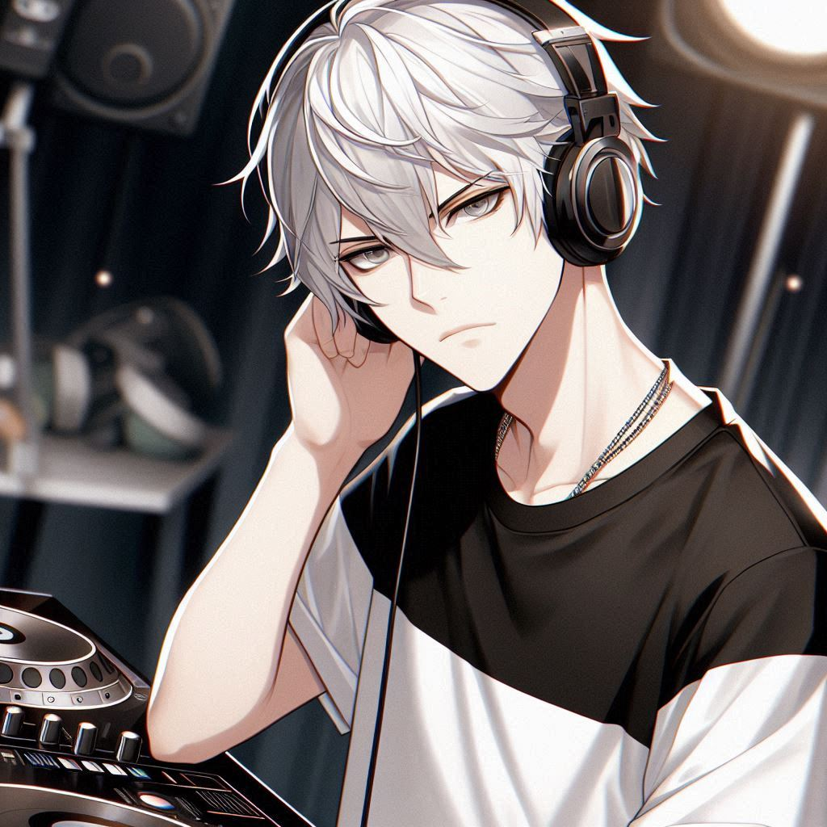
7. 結局
Notes:
A male character with white hair, gray eyes, wearing a black and white T-shirt, with a cold expression, practicing DJ skills with dedication, and creating music that captivates the audience.
經歷了這次冒險，我不再害怕舞台上的挑戰。我決定繼續我的DJ夢想，無論遇到什麼困難，都會以音樂為我的心靈避風港，並持續成長。

Slide 12
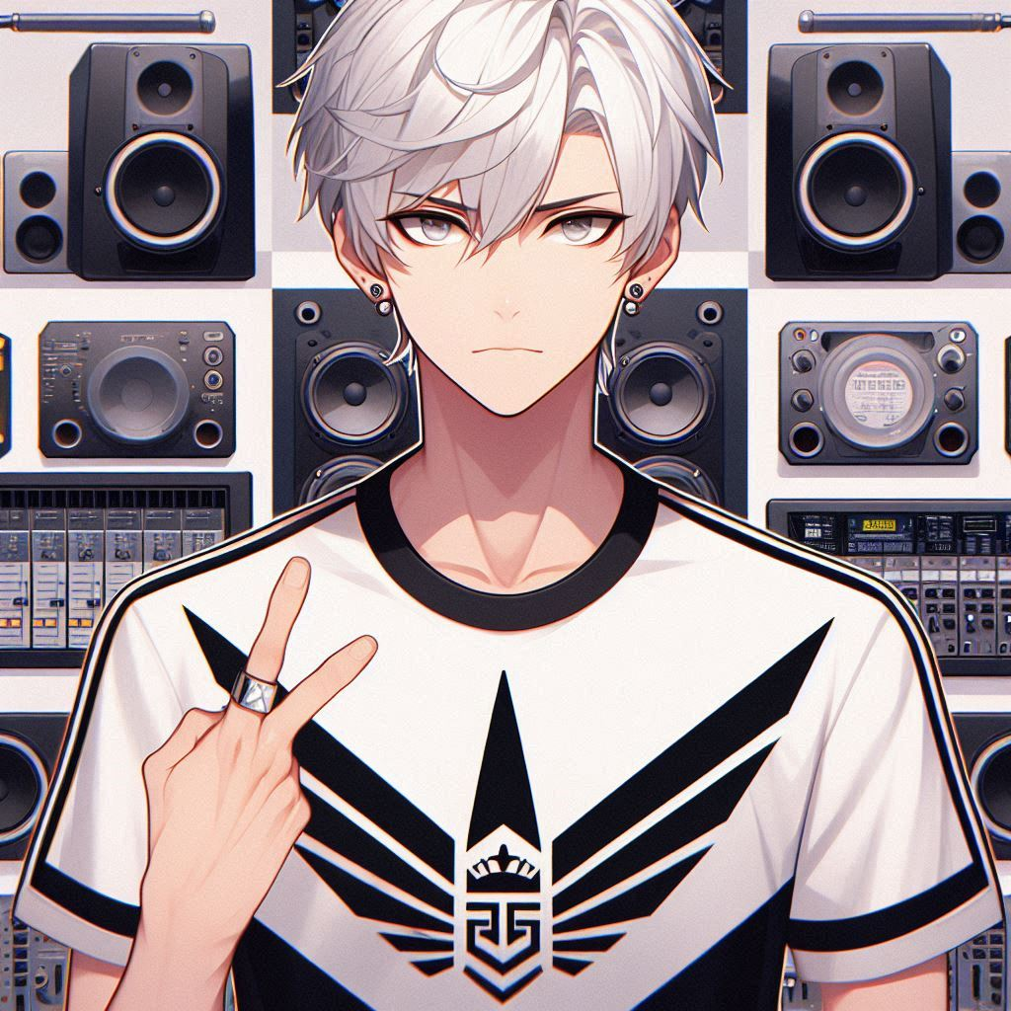
Notes:
A male character with white hair, gray eyes, wearing a black and white T-shirt, with a cold expression, practicing DJ skills with dedication, and creating music that captivates the audience.
這只是我音樂旅程的開始，還有更多的節奏與故事等待我去創造。

